Slide 1
25.03.06
조민우

Slide 2
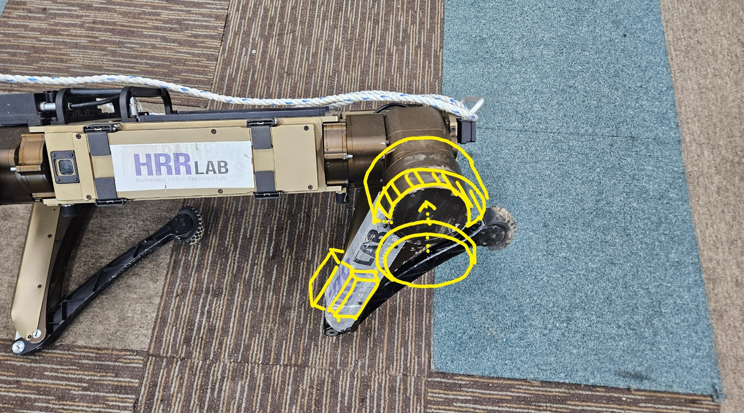
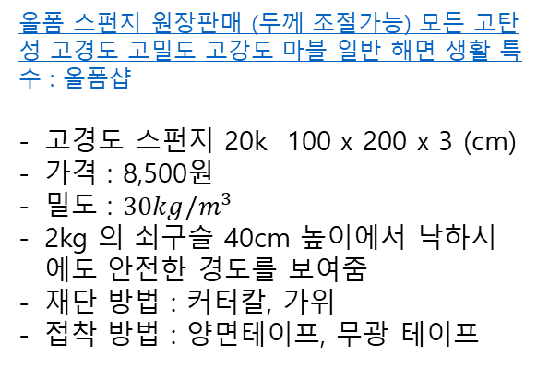
RBQ10 스펀지 보강
올폼 스펀지 원장판매 (두께 조절가능) 모든 고탄성 고경도 고밀도 고강도 마블 일반 해면 생활 특수 : 올폼샵
고경도 스펀지 20k 100 x 200 x 3 (cm)
가격 : 8,500원
밀도 : $30kg/m^{3}$
2kg 의 쇠구슬 40cm 높이에서 낙하시에도 안전한 경도를 보여줌
재단 방법 : 커터칼, 가위
접착 방법 : 양면테이프, 무광 테이프

Slide 3
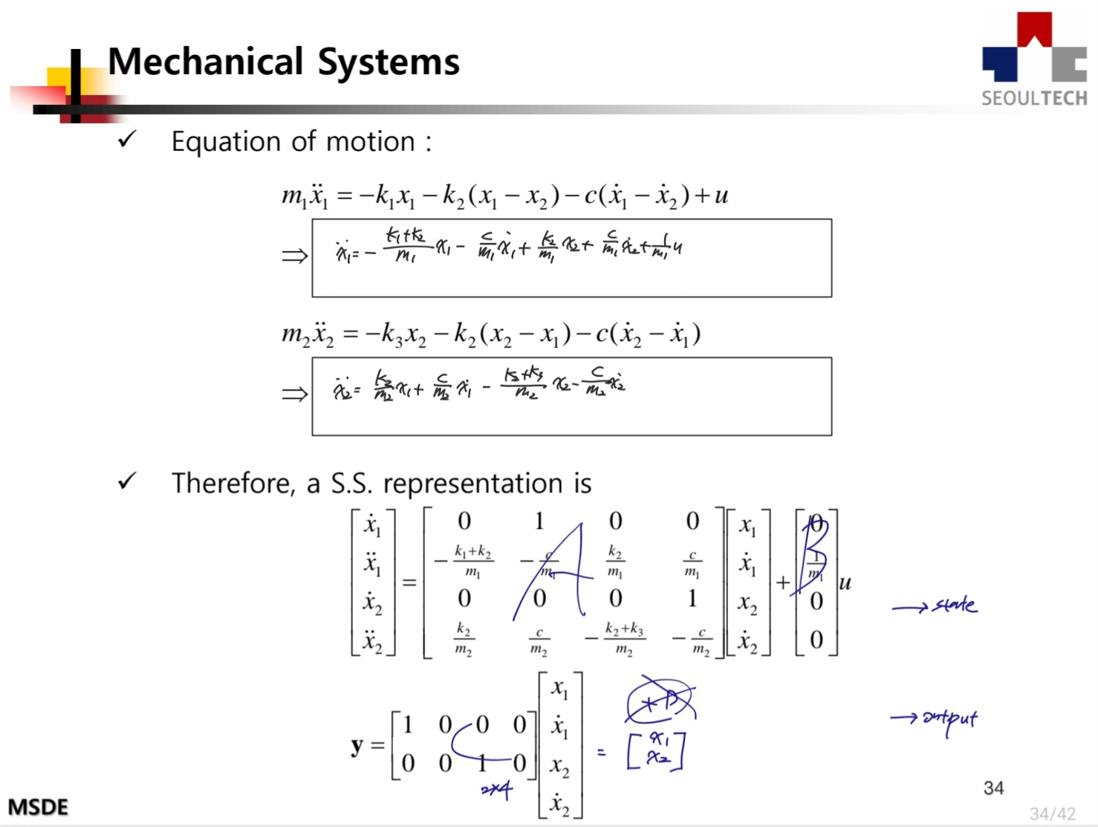
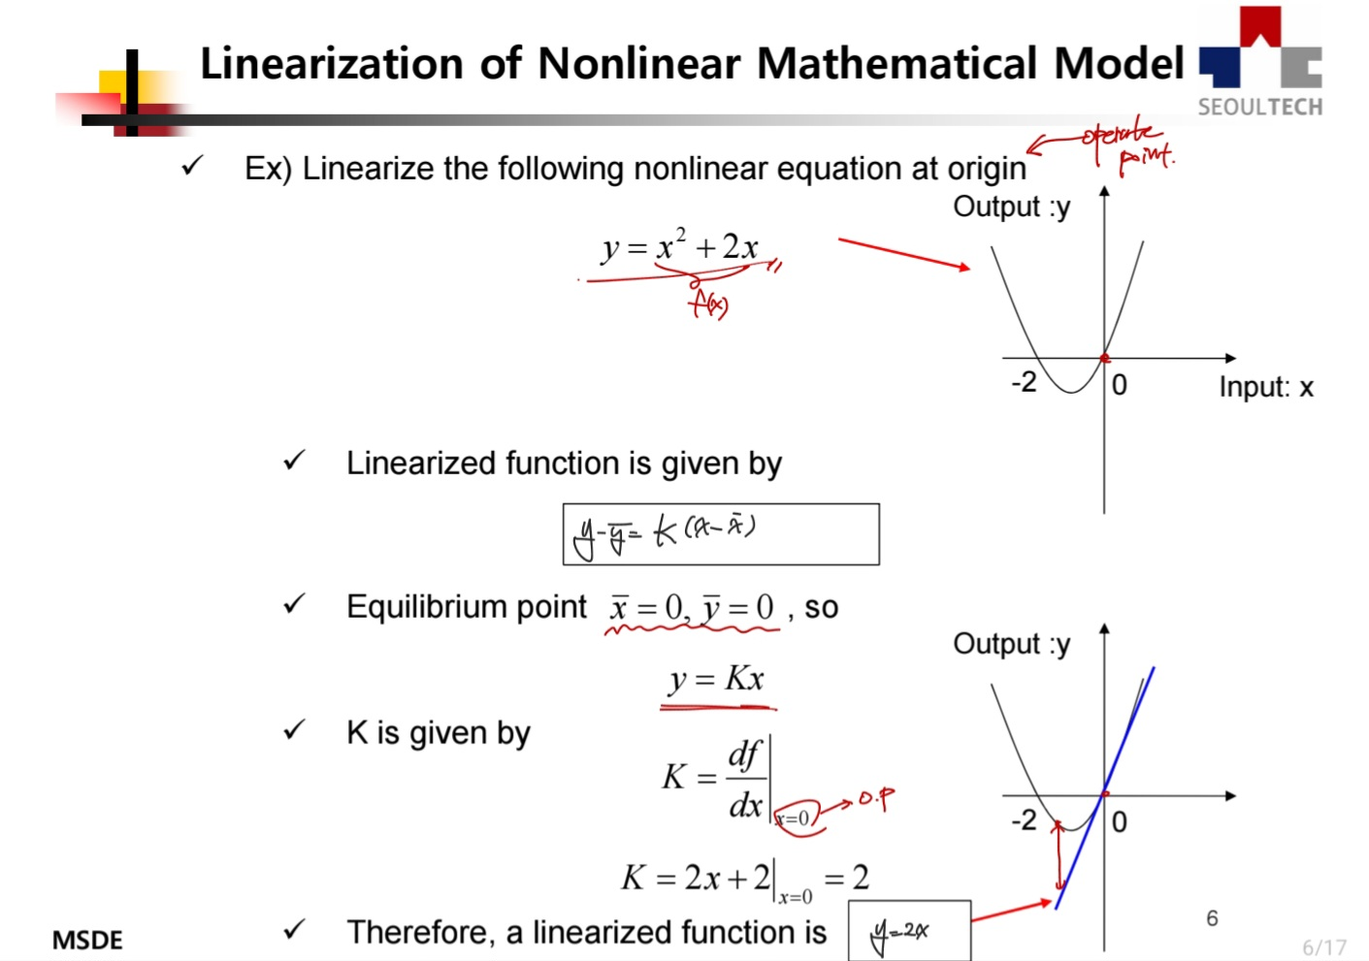
제어공학 5, 6강 수강
5, 6강
제어공학 수강을 완료했습니다. 5강 후반부는 MATLAB을 사용하여 수학적 계산과 모델링을 하고, 나타내는 것을 학습했습니다.
6장에서는 선형적이지 않는 수학적 모델에서 한정된 구간 내에서의 선형적 시스템을 찾아내는 것을 학습했습니다.

Slide 4
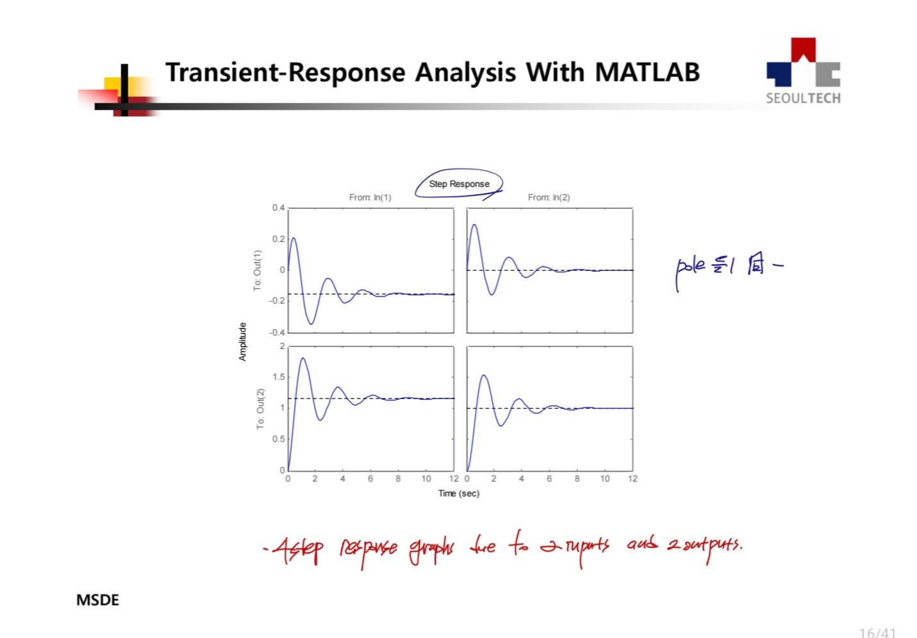
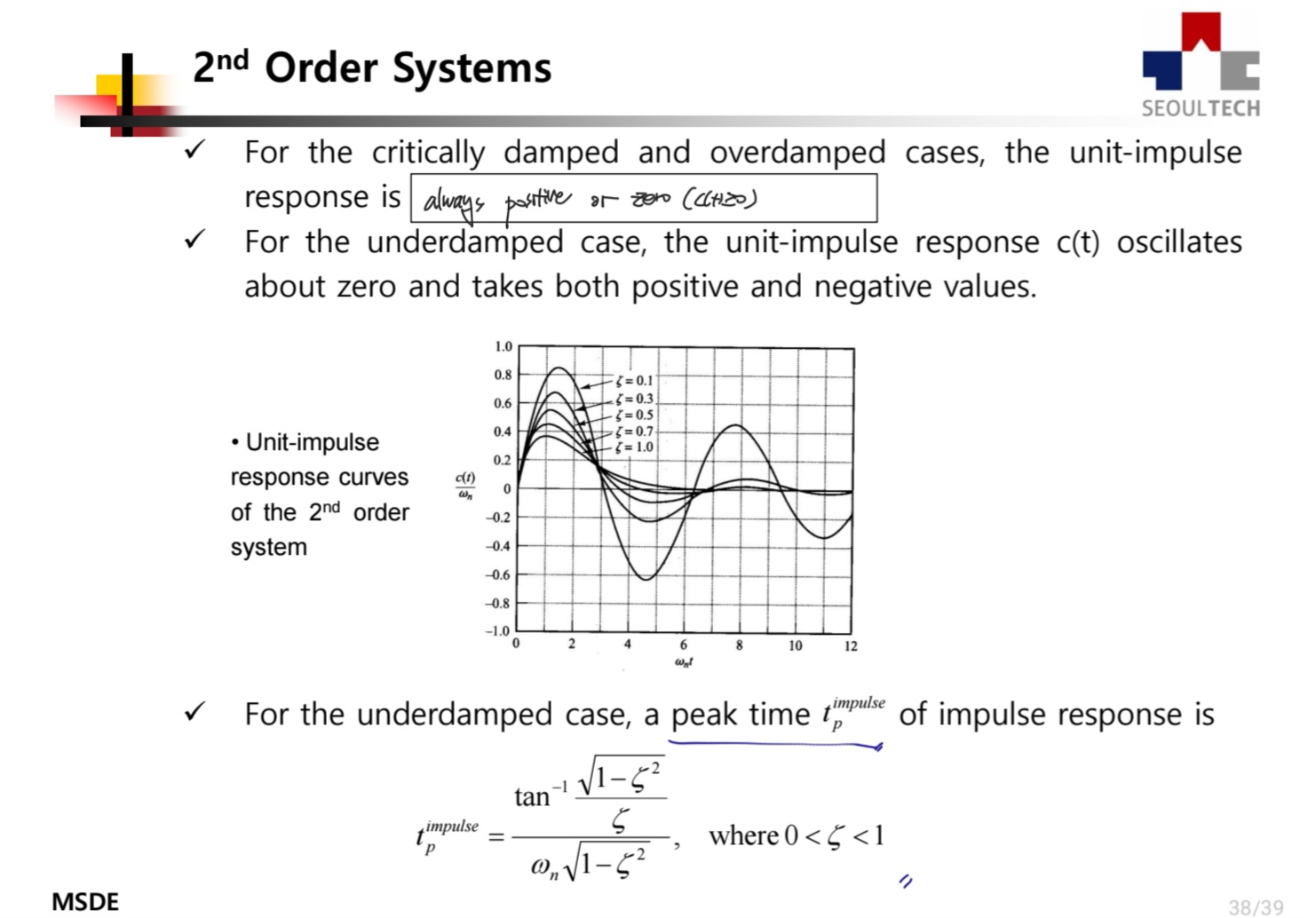
제어공학 7, 8강 수강
7, 8강
7강에서는 1st order systems와 2nd order systems에서의 과도 응답과 정상응답을 알아보고, 그래프에서 나타내고 있는 정보들이 무엇인지 학습했습니다. 또한 P제어기를 추가함으로써 안정화 하는 것을 학습했습니다.
S-plane 에서의 안정 구간과 불안정 구간에 대해서 학습하였고, MATLAB을 활용하여 input과 outpu의 개수 차이에서 나올 수 있는 step response 종류도 학습했습니다.

Slide 5
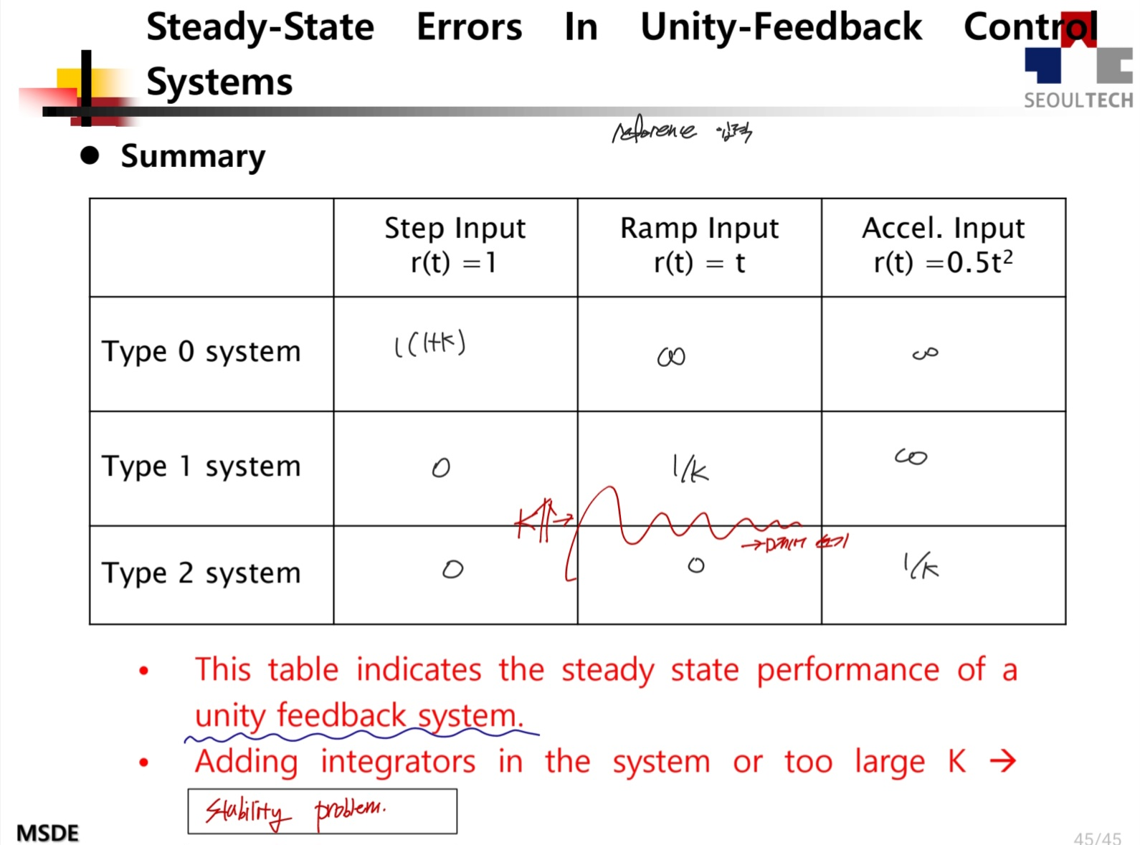
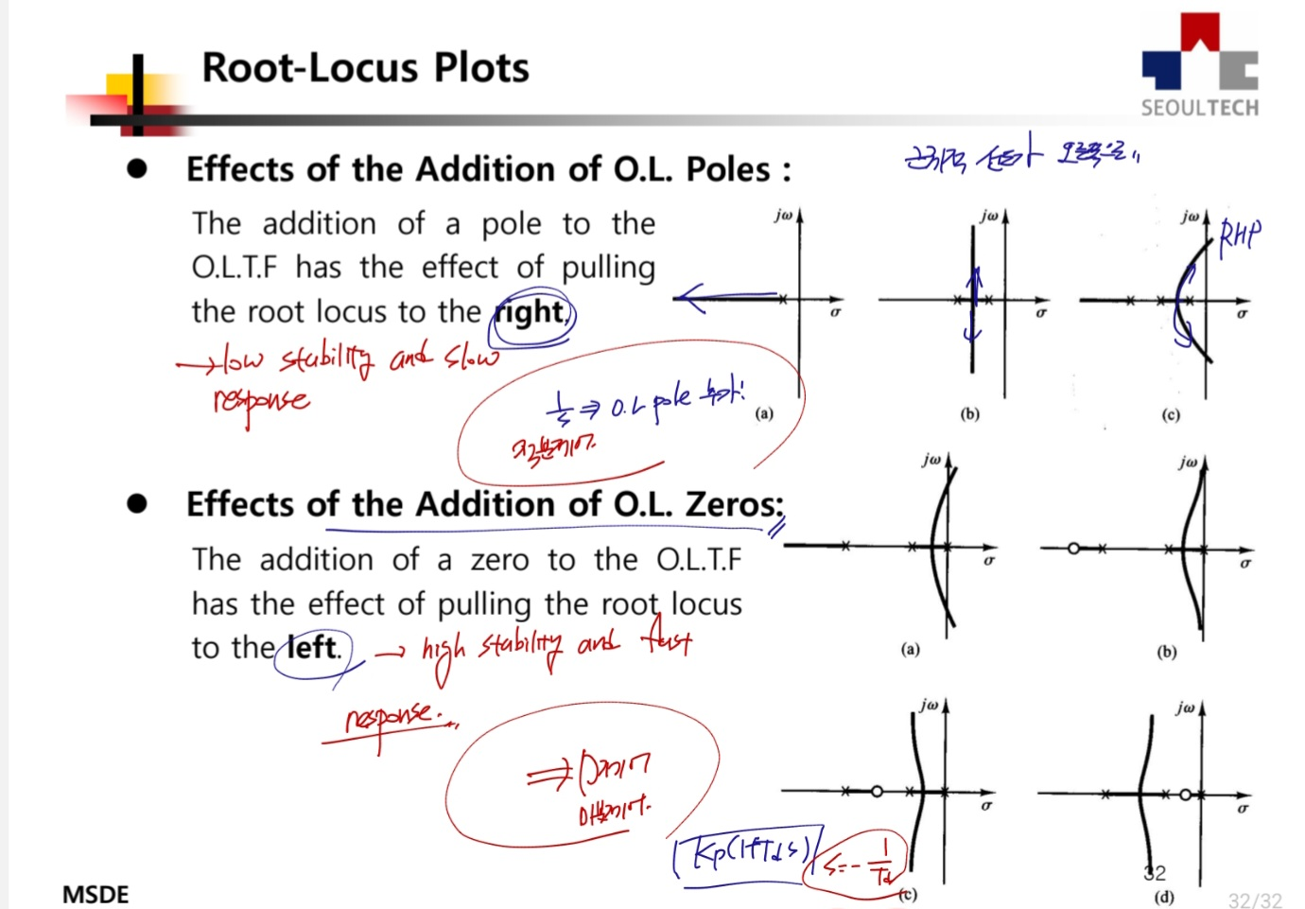
제어공학 9, 10강 수강
9, 10강
Routh’s stability criterion을 학습하였고, S.S.error를 제거하기 위한 방법들을 학습했습니다. 또한 제어 gain k값의 변화에 따른 안정성 변화와 적분기와 미분기, PD제어기를 통한 안정성 제어를 학습했습니다.
S-plane에 나타나는 근궤적을 O.L.zero와 O.L.poles의 개수에 따라서 어떻게 변하는지 학습했습니다. 그에 따라 알고자하는 위치에서의 K값을 구하는 방식을 학습하였습니다.

Slide 6
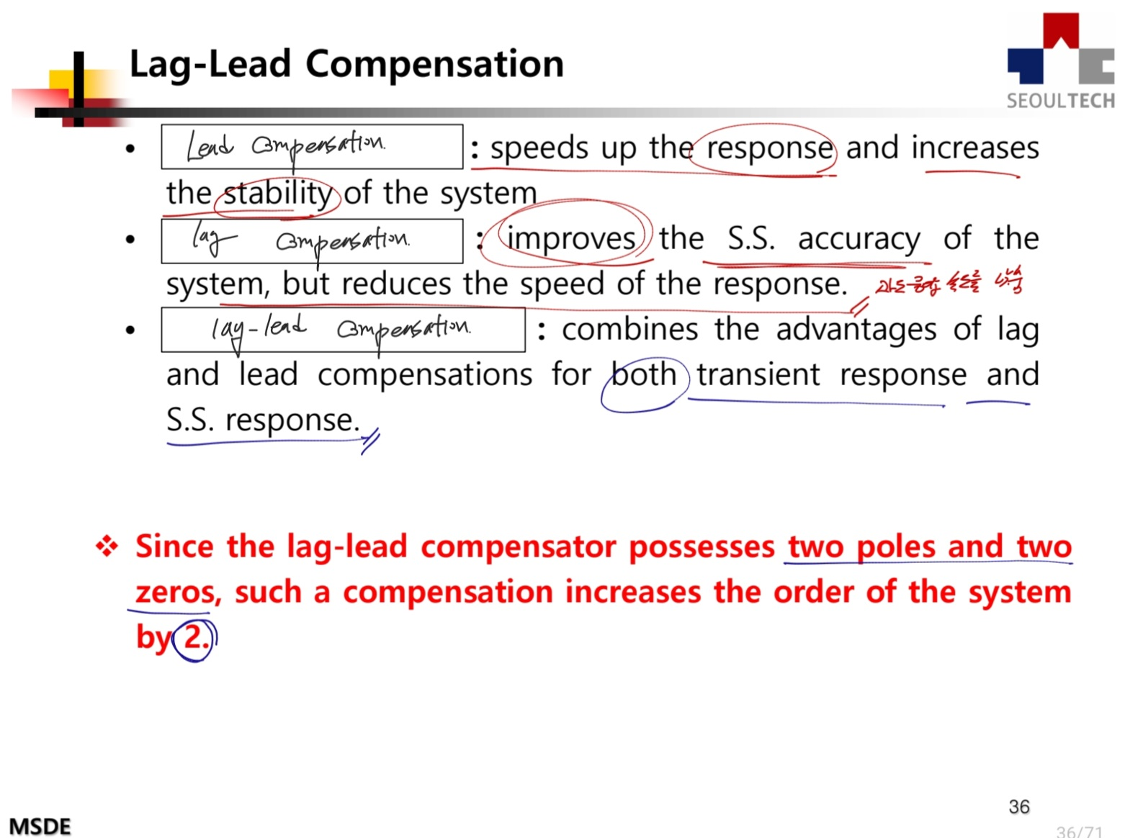
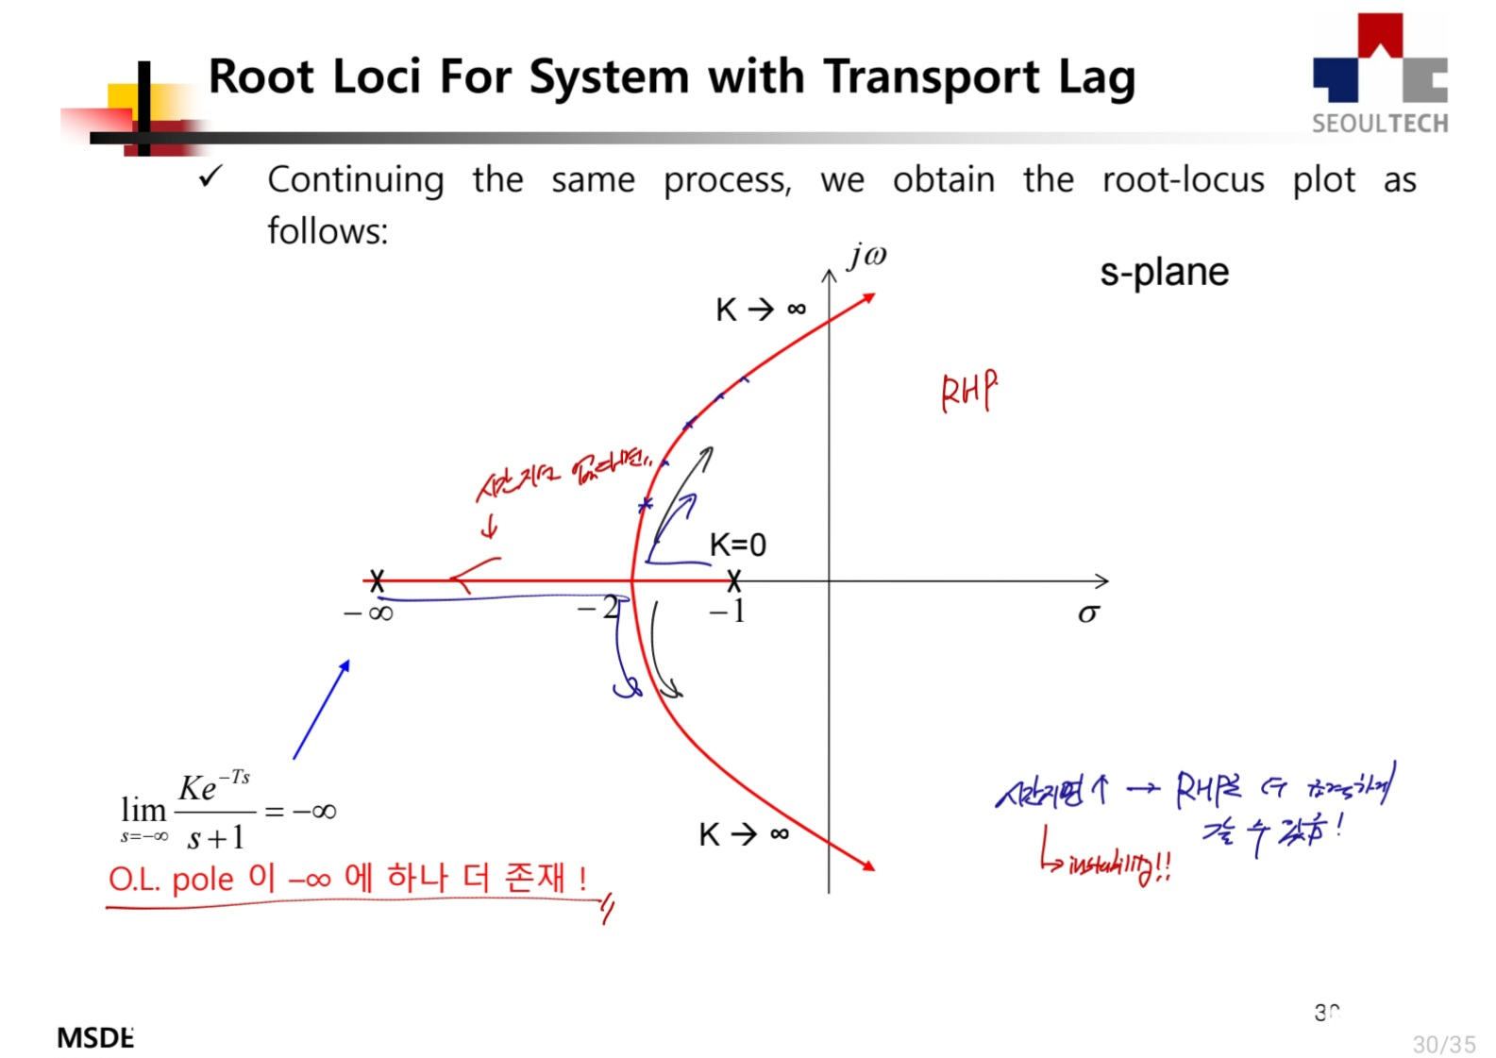
제어공학 11, 12강 수강
11, 12강
10강에 이어서 근궤적에 대해서 더 심화적으로 학습하였습니다. O.L.pole 과 O.L.zero의 개수에 따라서 root-locus가 어떻게 형성되는지 확인했습니다. 또한 시간지연에 따른 unstable 가능성에 대해서도 학습했습니다.
응답 속도와 안정성을 높여줄 수 있는 lead compensation 과
S.S.accuracy를 높여주는 lag compensation, 또 그 둘을 합친 lag-lead compensation을 학습했습니다.

Slide 7
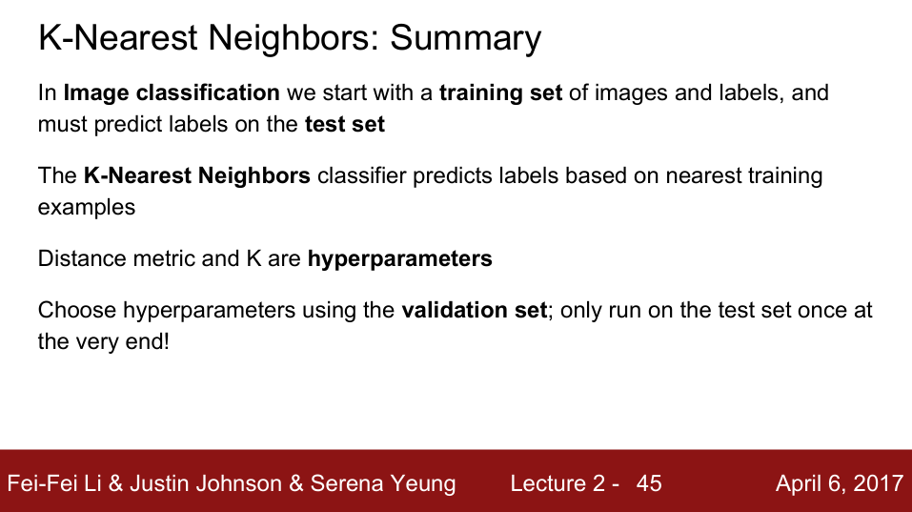
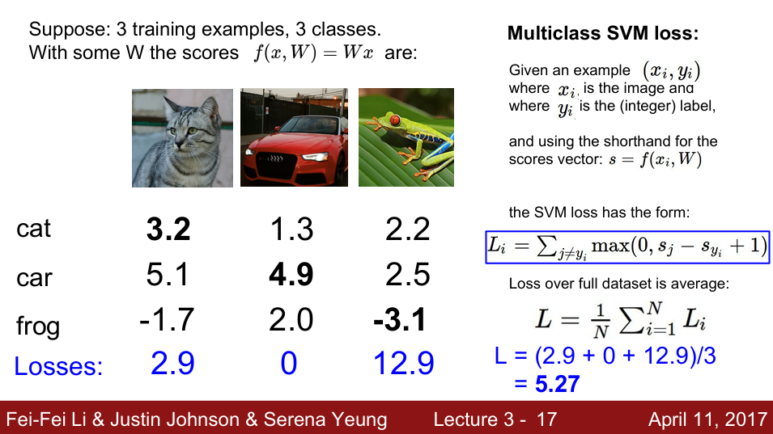
딥러닝 강의 2, 3강 수강
CS231N
2강의 주요 내용은 KNN방식에 대한 내용입니다. 단어의 뜻 그대로 K값의 값에 따라서 각 포인트들의 분류들이 좀 더 세부적으로 변하게 됩니다. 분류하기 적절한 K값을 구하는 것과, 분류를 하는 것에 있어서의 방식들 등을 학습했습니다.
3강의 주요내용은 선형화 된 함수 속 파라미터를 통해, 이미지를 특정 픽셀 단위로 나누고, 각 나뉘어진 픽셀들에서 도출해낸 점수를 토대로 손실 점수를 내는 것입니다. 예측한 점수의 카테고리가 이미지와 동일하다면 0점이므로 그 예측한 점수가 아무리 크더라도 해당 함수의 손실 점수는 차이가 없는 내용이 포함되어 있었습니다.

